Slide 1


스토리보드
김홍섭 임새롬 장지원

Slide 2
목차
01
프로젝트 개요
06
PROCESS
02
HISTORY
07
FLOW CHART
03
프로토타입
08
PERMISSION
04
메뉴구조
09
POLICY
05
스크린 리스트
10
UI 상세구조

Slide 3
프로젝트 개요
개발동기
웹사이트 사용시 사용자가 편리하게 여가, 문화 생활을 즐길 수 있도록 공연, 연극, 뮤지컬 등 원하는 티켓 정보를 카테고리별로 제공하고 예매할 수 있는 프로그램이 있으면 좋겠다.
여가, 문화 생활속에서 여행, 숙소를 고민하는 사용자들에게 항공, 숙소 예약, 여행 패키지 등 웹사이트에서 여행관련 정보를 함께 제공하고 AI플래너를 통해 사용자의 여행 계획을 간편하게 만들어 줄 수 있는 프로그램을 만들고 싶다.
목적
장르별 공연 정보 제공
티켓팅 시스템 구축

Slide 4
HISTORY
Version | Writer | Description | Date
Version1 | 김홍섭 | 다이어그램 작성 | 2025-07-10
 | 임새롬 | 유스케이스 명세서 작성
 | 장지원 | 프로토타입 작성
Version2 | 김홍섭 | 플로우차트 작성 | 2025-07-11
 | 임새롬 | Permission작성
 | 장지원 | 프로세스 작성
Version3 | 김홍섭 | 메뉴구조 작성 | 2025-07-14
 | 임새롬 | 스타일가이드 작성
 | 장지원 | POLICY작성

Slide 5
프로토타입
프로토타입 링크
https://www.figma.com/design/qIIO46dtJ1Gpcxlt9uyngR/%ED%94%84%EB%A1%9C%ED%86%A0%ED%83%80%EC%9E%85_%EC%9D%B8%ED%84%B0%ED%8C%8C%ED%81%AC%EB%A0%88%EC%9D%B4%EC%95%84%EC%9B%83?node-id=0-1&t=jpMqvHUpYgqbDJgR-1

Slide 6
메뉴구조
NOL outerpark site
로그인
투어
티켓
내 예약
항공
뮤지컬
투어예약
숙소
콘서트
티켓 예약
국내 패키지
전시/행사
해외 패키지
스포츠
AI 플래너
클래식/무용
여행 특가
연극

Slide 7
스크린 리스트
대메뉴 | 중메뉴 | 소메뉴 | ScreenID | Page title | Description
홈 |  |  | UI-M-1011
로그인 |  |  | UI-A-1011 | 로그인 | 로그인 페이지
티켓 |  | 홈 | UI-B-1010 | 홈 > 티켓 | 티켓 페이지 조회 가능
티켓 | 티켓 메인 만드릭 | 뮤지컬 | UI-B-1011 | 홈 > 티켓 > 뮤지컬 | 예매가능한 뮤지컬 조회 및 결제가능
 |  | 콘서트 | UI-B-1012 | 홈 > 티켓 > 콘서트 | 예매가능한 콘서트 조회 및 결제가능
 |  | 연극 | UI-B-1013 | 홈 > 티켓 > 연극 | 예매가능한 연극 조회 및 결제 가능
투어 |  | 홈 | UI-C-1010 | 홈 > 투어 | 투어 페이지 조회 가능
투어 |  | 항공 | UI-C-1011 | 홈 > 투어 > 항공 | 예매 가능한 항공편 확인 가능
 |  | 숙소 | UI-C-1012 | 홈 > 투어 > 숙소 | 예매 가능한 숙소 확인 가능
 |  | 국내 패키지 | UI-C-1013 | 홈 > 투어 > 국내 패키지 | 예매 가능한 국내 패키지 확인 가능
 |  | 해외 패키지 | UI-C-1014 | 홈 > 투어 > 해외 패키지 | 예매 가능한 해외 패키지 확인 가능
내 예약 |  | 투어예약 | UI-D-1011 | 홈 > 내 예약 > 투어예약 | 예약된 투어 확인
 |  | 티켓 예약 | UI-D-1012 | 홈 > 내 예약 > 티켓예약 | 예약된 티켓 확인

Slide 8
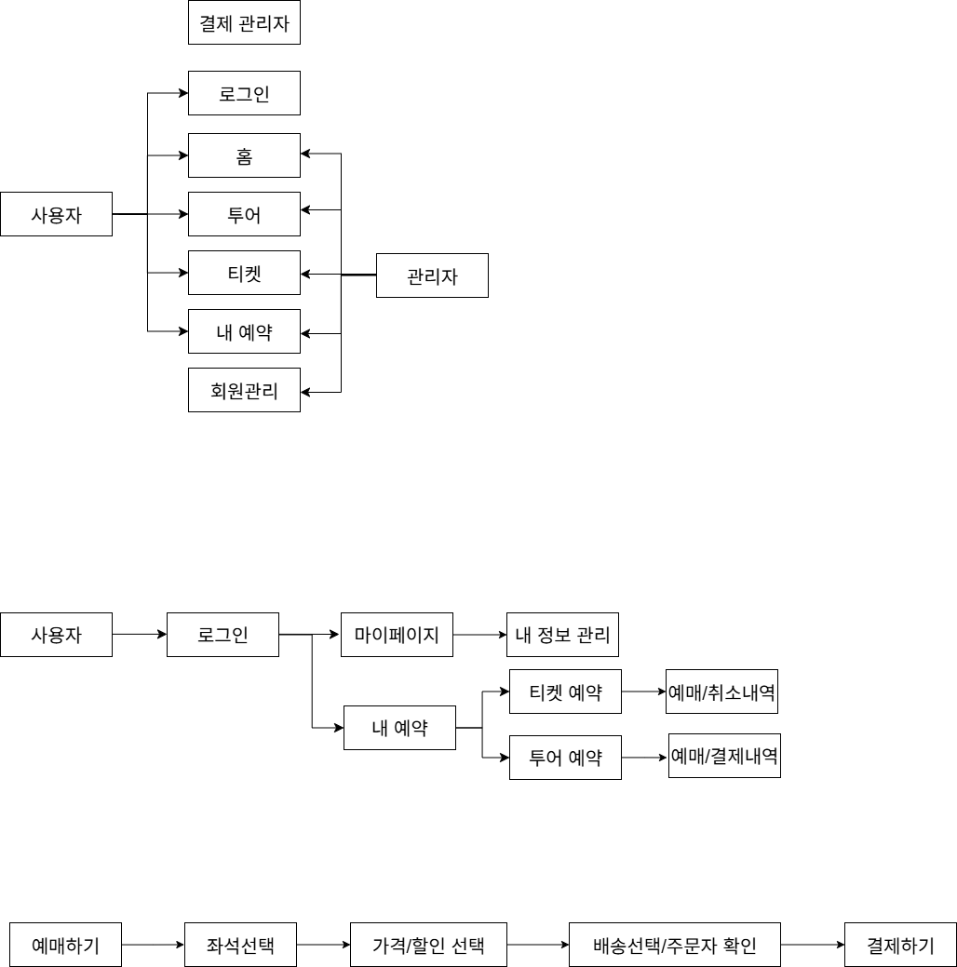
PROCESS

Slide 9
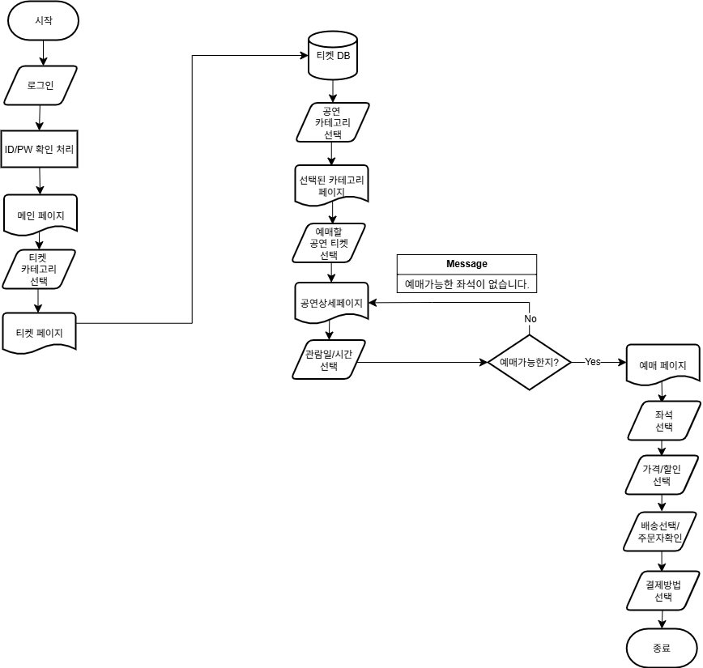
FLOW CHART

Slide 10
PERMISSION
대분류 | 중분류 | 사용자 | 보기 | 수정 | 삭제 | 쓰기 | 비고
티켓 | 뮤지컬 콘서트 스포츠 전시/행사 클래식/무용 연극 | 회원 | O | X | X | X
 |  | 비회원 | O | X | X | X
 |  | 관리자 | O | O | O | O
내 예약 | 투어예약 티켓예약 | 회원 | O | O | O | O
 |  | 비회원 | X | X | X | X
 |  | 관리자 | O | O | O | O

Slide 11
POLICY
대구분 | 중구분 | Description | 비고
구매정책 | 좌석선택 | - 1인당 최대 구매수는 4매로 고정함
 | 배송선택/주문자확인 | 로그인 시 회원정보(이메일, 이름) 가져와서 이용함 사용자가 티켓 배송을 원할 시 도로명 주소를 요청할 수 있음
 | 결제하기 | 무통장 입금 시 1시간 이내로 결제하지 않으면 취소 요청할 수 있음
회원가입 정책 | 본인 인증 | 본인 명의로 하나의 계정만 만들 수 있음

Slide 12
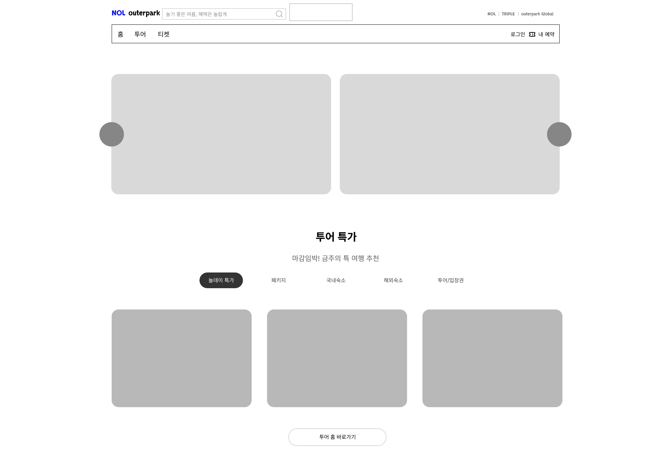
UI 상세구조
Screen | Screen path | Pagetitle | AUTHOR | DATE
UI-M-1011 | 메인화면 | HOME | 4조 | 2025.07.10
1
2
3
4
5
DESCRIPTION
로고 클릭시 홈페이지 이동 관련 키워드 검색 투어, 티켓 페이지 이동 로그인 페이지 이동 로그인 시 내 예약 페이지 이동
1
2
3
4
5

Slide 13
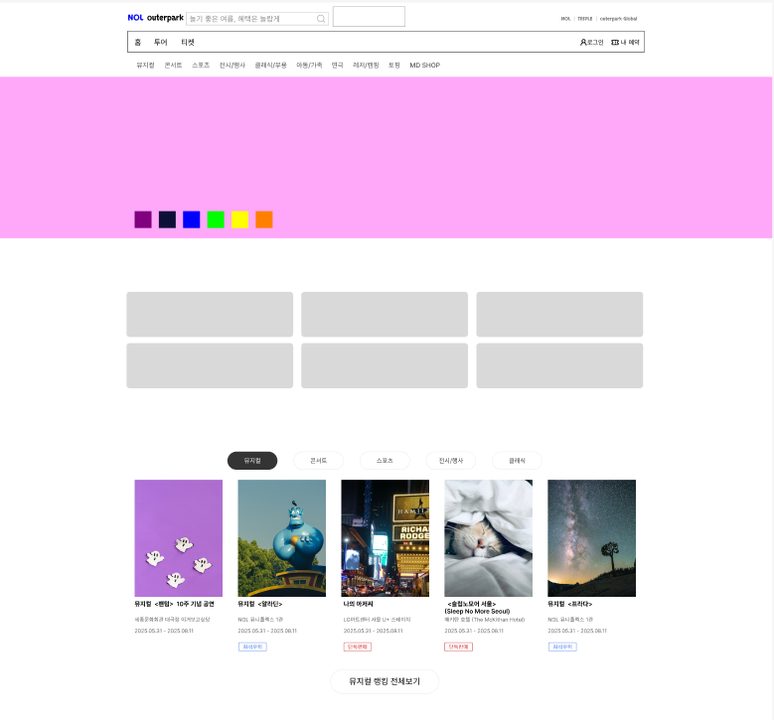
SCREEN | SCREEN PATH | PAGETITLE | AUTHOR | DATE
UI-B-1010 | 홈 > 티켓 | 티켓 페이지 | 4조 | 2025.07.10
DESCRIPTION
배너 아래 아이콘에 마우스를 올리면 슬라이드 효과를 부여해 배너가 넘어갈 수 있도록 표현 공연 선택시 공연 상세 페이지로 이동
1
1
2
2

Slide 14
Screen | Screen path | Pagetitle | AUTHOR | DATE
UI-B-1013 | 홈 > 티켓 > 연극 | 연극 상세 페이지 | 4조 | 2025.07.10
DESCRIPTION
관람일 선택 시 관람일에 따라 회차 선택가능 예매하기 버튼 클릭시 예매 페이지 이동
1
1
2
2

Slide 15
감사합니다

